Slide 1


Slide 2
第一节课：课程介绍

Slide 3
内容预览
讲师介绍
课程简介
为什么要学习真实感渲染
与实时渲染有什么区别？​
使用“学本式教学”的方法来讲课
学员成功案例
技术栈
课程特色
学员收益

Slide 4
内容预览
适合的学员
课程大纲
相关的学习资源

Slide 5

讲师介绍​
杨元超
曾就职于阿里巴巴、腾讯
2年离线渲染器开发经验，7年Web 3D引擎开发经验
开设过“真实感渲染（一期）”的培训班
“Wonder：Web3D引擎和编辑器”核心开发者
《我完成了10000小时开发3D引擎》作者
担任过引擎或编辑器开发的技术顾问、企业培训讲师等

Slide 6
课程简介
本班从0开始，介绍相关的图形学算法和数学基础，给出详细的数学推导、伪代码和实现代码，最终带领大家开发出基于物理的渲染器。

Slide 7
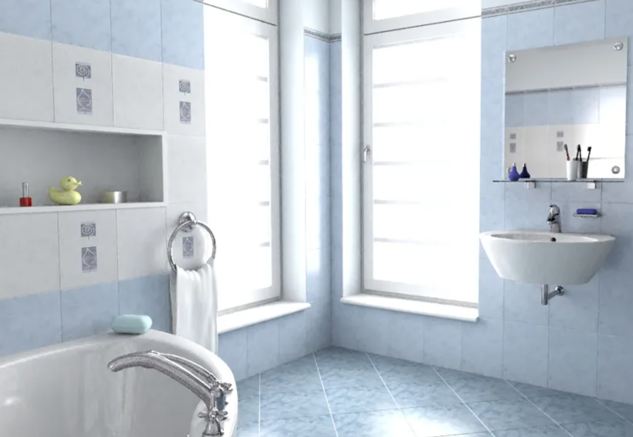
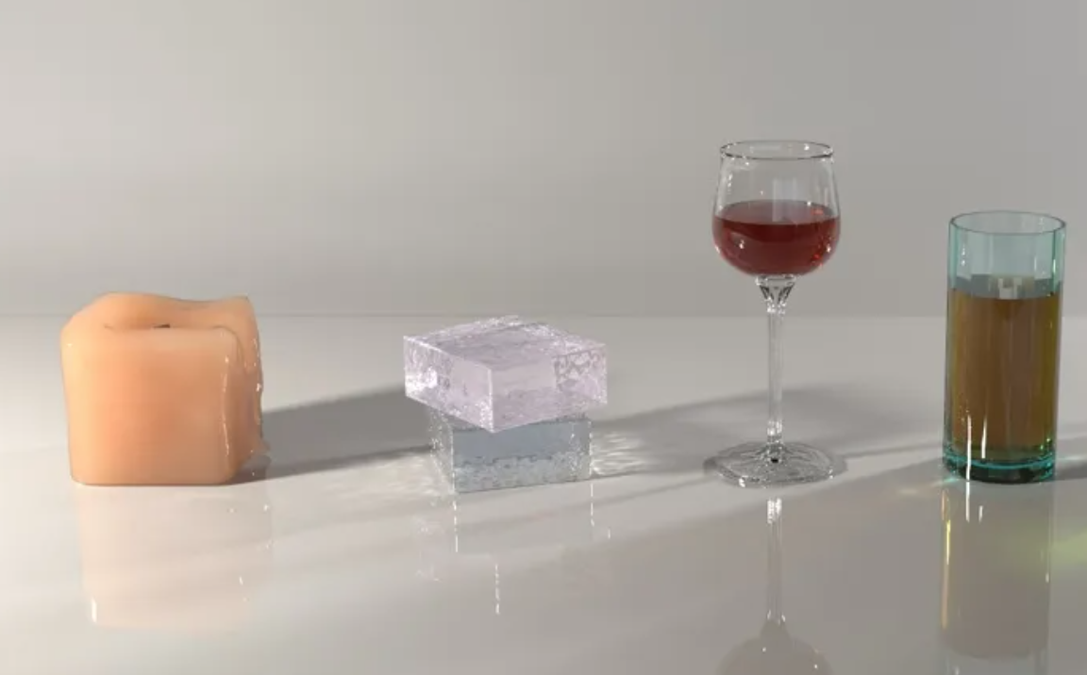
为什么要学习真实感渲染
因为可以渲染出逼真的场景

Slide 8
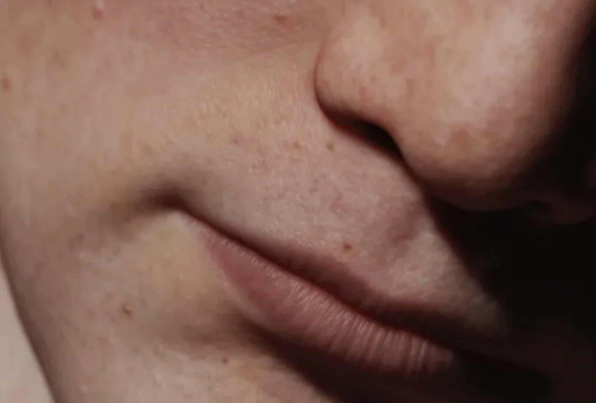

Slide 9
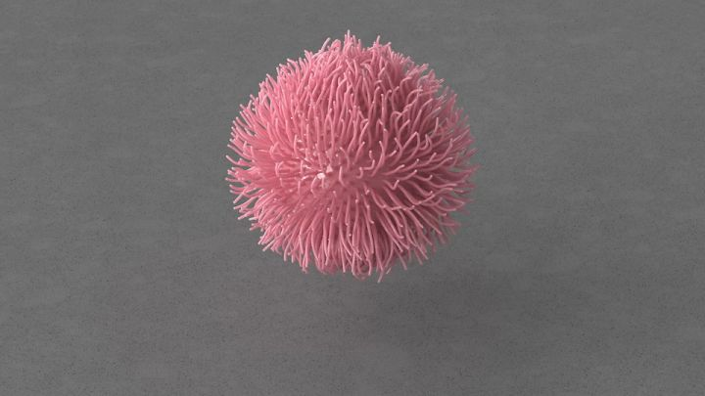

Slide 10
与实时渲染有什么区别？
真实感渲染一般用于离线渲染
与“深度学习的降噪”、“RTX显卡提供的硬件加速光追管线”结合后，真实感渲染也可以用于交互式渲染，甚至用于实时渲染
最新的论文中，“深度学习的降噪”花费的时间只有10ms
使用RTX显卡提供的硬件加速光追管线后，渲染速度提高了10倍以上，可以在10秒内渲染出无噪点的复杂场景

Slide 11
与实时渲染有什么区别？
渲染技术包括“光栅化”和“光追”两套方案，“光栅化”用来实现局部光照，“光追”用来实现全局光照
真实感渲染和实时渲染都可以实现全局光照。两者都是基于同一个理论基础：渲染方程。不过前者只使用“光追” ；后者则混合使用“光栅化”与“光追”，并且加入了更多的hack
实时渲染是对真实感渲染的优化和近似。掌握了真实感渲染，就能掌握实时渲染
真实感渲染使用一套统一的算法框架来渲染，不像实时渲染使用了各种混合算法，所以更加简单、容易维护

Slide 12
使用“学本式教学”的方法来讲课
课程使用“学本式教学”的方式，以学生为本。以学习者为中心。以学习者的学习为本，以学习者的能力发展为本
通过全程提问（学生讨论回答）、零讲解的方式来讲课
“学本式教学”需要学生高度参与课程，通过自己和小组合作回答课程的所有问题，并在课程中现场写代码

Slide 13
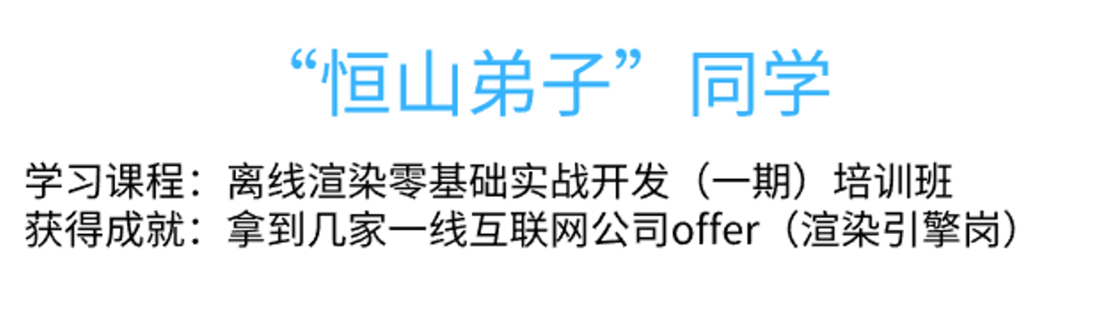
学员成功案例

Slide 15
技术栈
Javascript语言
GLSL着色器语言
WebGPU Node

Slide 16
课程特色
零基础上手学习
实战开发
包含完整的图形学算法、数学推导、伪代码和实现代码

Slide 17
学员收益
掌握真实感渲染的核心技术
获得科研能力，能够看懂图形学论文和数学公式
能使用课程的真实感渲染器作为自己的实战项目，也可以进一步改进
既搞懂数学公式，又学习代码思路

Slide 18
适合的学员
学习计算机图形学
开发渲染引擎/渲染器

Slide 19
课程大纲
一、初步上手
使用光栅化管线绘制一个三角形
三角函数、向量和矩阵
变换（二维和三维）
模型变换
视图变换
投影变换
视口变换

Slide 20
课程大纲
一、初步上手
使用框架重构
使用计算管线绘制一个三角形
实现BVH

Slide 21
课程大纲
二、理论准备
辐射度量学
渲染方程推导
光线投射、Whitted光线追踪、分布式光线追踪理论
使用数值分析的方法计算积分
概率论基础与蒙特卡洛积分
用逆变换算法采样
重要性采样
路径追踪

Slide 22
课程大纲
三、最小实现
构建Corner Box场景
半球内生成随机方向
Lambertian反射模型
实现路径追踪

Slide 23
课程大纲
四、进一步完善
直接光源采样
实现直接光源采样
完美镜面反射模型
微表面模型
多重重要性采样
加入更多的光源
GLTF模型加载
加入纹理

Slide 24
课程大纲
四、进一步完善
Gamma矫正
Tone mapping
IBL
BSDF
次表面散射
皮肤渲染

Slide 25
课程大纲
五、降噪
使用深度学习降噪

Slide 26
相关的学习资源
离线渲染培训班课程录像回放（一期）
【Ray Tracing The Next Week 超详解】
《全局光照技术：从离线到实时渲染》
GAMES101: 现代计算机图形学入门
零基础如何学习计算机图形学？
基于物理的渲染（pbrt）
Real-Time Path Tracing and Beyond
真实感渲染发展史

Slide 27
下节课预告
使用光栅化管线绘制一个三角形

Slide 29
问答

